Slide 1



Slide 2


耐药菌肺部感染病例报告

Slide 3

● 病例简介
摘要
1.独特性：耐药菌毒性强，病情进展快，精准高效的药物可以改善预后
2.背景：患者因重症感染出现呼吸心跳骤停，长时间抗生素暴露出现耐药菌。耐药菌毒性强，病情进展快，精准高效的药物可以改善预后

Slide 4
● 患者基础信息
1.人口学信息：男，39岁，会计
2.主诉：耳部手术术后半个月，高热1周入院。因为耳部胆脂瘤行手术治疗半个月后，入院1周前出现高热，体温最高可达40℃，为求进一步治疗入耳鼻喉科，因突然出现呼吸心跳骤停转入我科继续治疗。
3.既往史：体健

Slide 5
● 入院后检查
1.体格检查：
体温40℃，心率130次/分，血压74/56mmHg。余查体无法配合
2.辅助检查：
肺部CT检查提示肺部感染

Slide 6
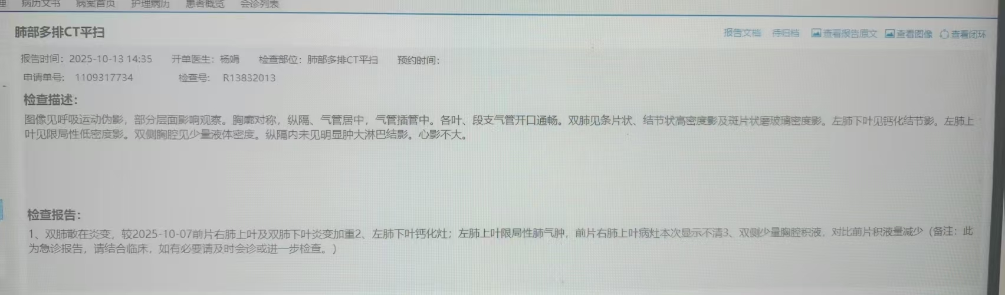
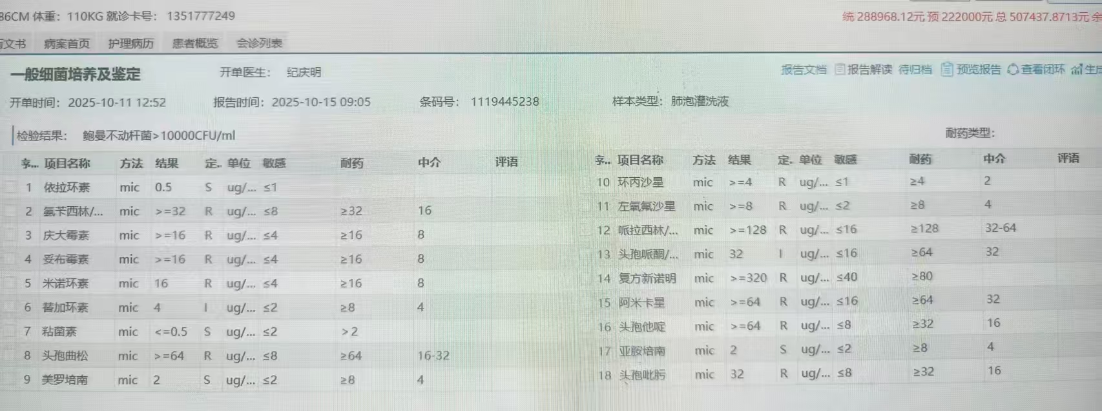
● 入院后检查
3.影像学检查：

Slide 7
● 诊断评估
诊断评估
1.初步诊断：脓毒症，感染性休克，呼吸心跳骤停，双肺肺炎
2.诊断依据：肺部CT结合病原学证据
3.鉴别诊断：排除结核

Slide 8
● 治疗过程
1.药物：依拉环素75mg，每12小时静点
2.手术：无

Slide 9
● 治疗过程
3.微生物/病理结果：痰培养鲍曼不动杆菌
4.方案调整：无
5.指标追踪：用药第4日后体温降至37.5℃。PCT降至0.8ng/ml。

Slide 10
● 治疗过程
3.时间轴记录:(折线图)

Slide 11

● 诊疗体会
1.疗效评价：患者应用依拉环素半个月后，微生物学治愈，体温正常。出院回家
2.局限性：耳部感染无法再次行手术治疗，直接清除感染灶，延长了感染控制时间
3.结论：耐药菌毒性强，病情进展快，精准高效的药物可以改善预后

Slide 12
感谢观看
敬请指导

